Slide 1
আসসালামু আলাইকুম
স্বাগত

Slide 2
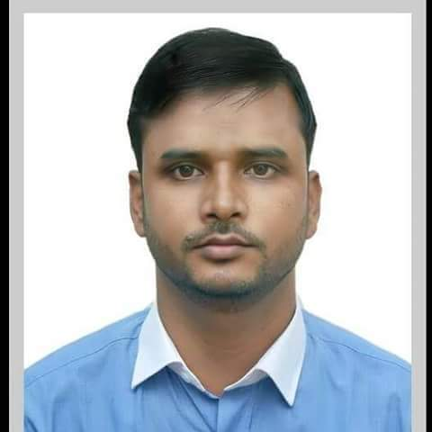
শিক্ষক পরিচিতি
মোহাম্মদ জাফর আলী
সহকারী শিক্ষক ( আইসিটি )
জামেয়া রাহমানিয়া তায়ীদুল ইসলাম ফতাহপুর কামিল মাদরাসা সদর সিলেট।

Slide 3
পাঠ পরিচিতি
শ্রেনীঃ ৭ম
বিষয়ঃ বাংলা ১ম পত্র
সময়ঃ ৪০ মিনিট
তারিখঃ ০৮/০৬০২১

Slide 4
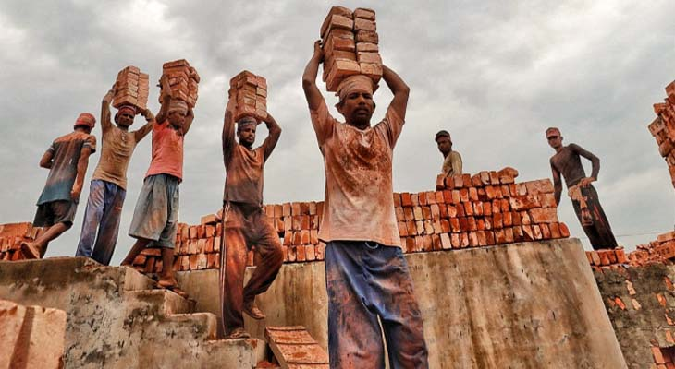
আবহসৃষ্টি

Slide 5
আজকের পাঠ
কবিতাঃ কুলি-মজুর
কবিঃ কাজী নজরুল ইসলাম

Slide 6
শিখন ফলঃ
১। নতুন শব্দার্থ বলতে পারবে।
২। লেখক সম্পর্কে বলতে পারবে ।
৩। কবিতার সারাংশ বলতে পারবে।

Slide 7
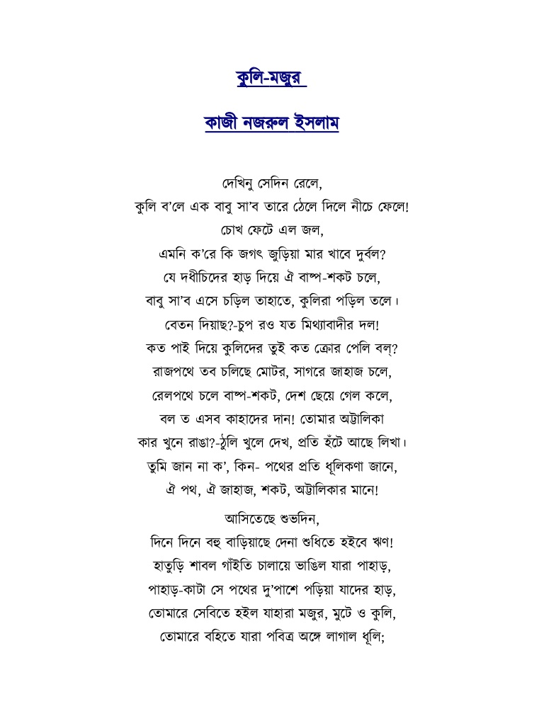

Slide 8
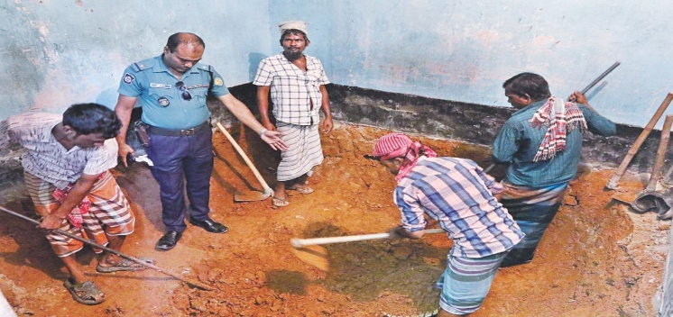
শব্দার্থঃ
পাই-মুদ্রা বিশেষ
শাবল-লোহার তৈরী মাটি খোঁড়ার হাতিয়ার
বক্ষে- বুকে
ঠুলি-চোখের ওপর ঢাকনী

Slide 9
মৃতুঃ ১৯৭৬ সালের ২৯ আগষ্ট
শৈশবঃ লেটু গানের দলে গান গেয়ে ও রুটির দোকানে কাজ করে।
কবিতা গ্রন্থঃ ঝিঙেফুল,পিলে,পটকা,সঞ্চয়ন,ঘুম জাগানোর পাখি
জন্মঃ ১৮৯৯ সালের ২৪ মে বর্ধমান জেলার চুরুলিয়া গ্রামে
কর্ম জীবনঃ
সেনাবাহিনীর হাবিলদার ছিলেন
র

Slide 10
মূল্যায়নঃ
একক কাজঃ
কাজী নজরুল ইসলামের জন্ম ও মৃতু সাল কত ?
জোড়ায় কাজঃ
কুলি-মজুর কবিতার মূলভাব লিখ ।

Slide 11
কবিতার মূলভাব
১। মানবসভ্যতা গড়ে উঠেছে সাধারন শ্রমজীবী মানুষের শ্রমের মাধ্যমে।
২। বিত্তশালীরা শ্রমজীবী মানুষের শ্রমের মাদ্গ্যমে সুখভোগ করে থাকেন।
৩। কিন্ত শ্রমজীবীরা বঞ্চিত ও উপেক্ষিত সমাজে ।
৪। শ্রমজীবীরা তাদের স্টহিক মূল্যায়ন পায় না ধনী শ্রেণীর মানুষের কাছ থেকে ।

Slide 12
বাড়ীর কাজঃ
শ্রমজীবি মানুষের কর্মজীবন সম্পর্কে ১০ বাক্য লিখে নিয়ে আসবে

Slide 13
সবাইকে ধন্যবাদ

